Slide 1
Τεχνολογία Πολυμέσων
Ενότητα # 18: Ροή πολυμέσων
Διδάσκων: Γεώργιος Ξυλωμένος
Τμήμα: Πληροφορικής

Slide 2
Χρηματοδότηση
Το παρόν εκπαιδευτικό υλικό έχει αναπτυχθεί στα πλαίσια του εκπαιδευτικού έργου του διδάσκοντα.
Το έργο «Ανοικτά Ακαδημαϊκά Μαθήματα στο Οικονομικό Πανεπιστήμιο Αθηνών» έχει χρηματοδοτήσει μόνο τη αναδιαμόρφωση του εκπαιδευτικού υλικού.
Το έργο υλοποιείται στο πλαίσιο του Επιχειρησιακού Προγράμματος «Εκπαίδευση και Δια Βίου Μάθηση» και συγχρηματοδοτείται από την Ευρωπαϊκή Ένωση (Ευρωπαϊκό Κοινωνικό Ταμείο) και από εθνικούς πόρους.

Slide 3
Άδειες Χρήσης
Το παρόν εκπαιδευτικό υλικό υπόκειται σε άδειες χρήσης Creative Commons.
Οι εικόνες προέρχονται από το βιβλίο «Τεχνολογία Πολυμέσων και Πολυμεσικές Επικοινωνίες», Γ.Β. Ξυλωμένος, Γ.Κ. Πολύζος, 1^{η} έκδοση, 2009, Εκδόσεις Κλειδάριθμος.

Slide 4
Σκοποί ενότητας
Εξοικείωση με τους εναλλακτικούς τρόπους επικοινωνίας ανάμεσα στις εφαρμογές αναπαραγωγής μέσων και τους εξυπηρετητές διανομής μέσων.
Κατανόηση των στόχων και του τρόπου λειτουργίας του πρωτοκόλλου RTSP.
Εισαγωγή σε συστήματα προσαρμοστικής ροής μέσω HTTP και κατανόηση του προτύπου MPEG DASH.

Slide 5
Περιεχόμενα ενότητας
Εισαγωγή
Ροή από εξυπηρετητές ιστοσελίδων
Ροή από εξυπηρετητές μέσων
Το πρωτόκολλο RTSP
Προσαρμοστική ροή μέσω HTTP
Το πρότυπο MPEG DASH

Slide 6
Εισαγωγή
Μάθημα: Τεχνολογία Πολυμέσων, Ενότητα # 18: Ροή πολυμέσων
Διδάσκων: Γιώργος Ξυλωμένος, Τμήμα: Πληροφορικής

Slide 7
Στοιχεία εφαρμογών ροής (1 από 2)
Ροή μέσων (media streaming)
Αναπαραγωγή παράλληλα με τη λήψη
Αρκεί να έχει ληφθεί το πρώτο μέρος των μέσων
Υλοποιείται με οποιοδήποτε πρωτόκολλο
Παραδοσιακά με RTP πάνω από UDP/IP
Πολυμεσικός εξυπηρετητής
Περιέχει τα αρχεία συνεχών μέσων
Απευθείας επικοινωνία με εφαρμογή αναπαραγωγής
Ανταλλαγή πληροφοριών συγχρονισμού και ελέγχου

Slide 8
Στοιχεία εφαρμογών ροής (2 από 2)
Εφαρμογή αναπαραγωγής
Αποσυμπίεση δεδομένων
Εξομάλυνση διαταραχής: ενταμίευση δεδομένων
Διόρθωση λαθών: αναμετάδοση ή υποκατάσταση
Εξυπηρετητής ιστοσελίδων
Πρώτο σημείο επαφής με τον χρήστη
Κατευθύνει την εφαρμογή στα μέσα

Slide 9
Ροή από εξυπηρετητές ιστοσελίδων
Μάθημα: Τεχνολογία Πολυμέσων, Ενότητα # 18: Ροή πολυμέσων
Διδάσκων: Γιώργος Ξυλωμένος, Τμήμα: Πληροφορικής

Slide 10
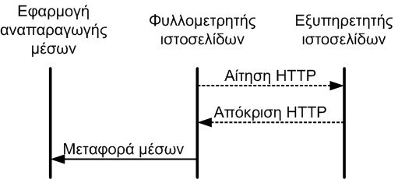
Εξυπηρετητές ιστοσελίδων (1 από 3)
Πρόσβαση στα πολυμέσα μέσω ιστοσελίδων
Αντιμετώπιση όπως κάθε άλλο αρχείο
Αποθήκευσης μέσων στον εξυπηρετητή
Επικοινωνία μέσω HTTP
Αιτήσεις (requests) για σελίδες
Απαντήσεις (replies) με σελίδες και αντικείμενα

Slide 11
Εξυπηρετητές ιστοσελίδων (2 από 3)
Αλληλεπίδραση μέσω φυλλομετρητή
Έμμεση επικοινωνία με τον εξυπηρετητή
Μεγάλη καθυστέρηση αναπαραγωγής
Χρήση ακατάλληλου πρωτοκόλλου
HTTP πάνω από TCP
Πλήρης αξιοπιστία / μεταβλητός ρυθμός μετάδοσης
Δεν μπορούν να παρακαμφθούν

Slide 12
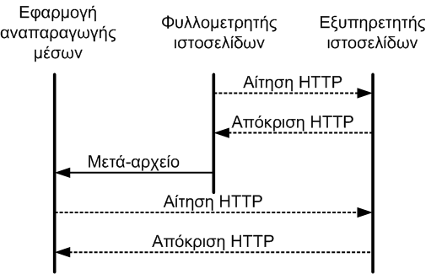
Εξυπηρετητές ιστοσελίδων (3 από 3)
Αλληλεπίδραση με εφαρμογή αναπαραγωγής
Μετα-αρχείο: διεύθυνση και τύπος πολυμέσων
Διαβιβάζεται στην εφαρμογή αναπαραγωγής
Η επικοινωνία συνεχίζεται χωρίς τον φυλλομετρητή
Ανταλλαγή στοιχείων μέσω HTTP και TCP

Slide 13
Ροή από εξυπηρετητές μέσων
Μάθημα: Τεχνολογία Πολυμέσων, Ενότητα # 18: Ροή πολυμέσων
Διδάσκων: Γιώργος Ξυλωμένος, Τμήμα: Πληροφορικής

Slide 14
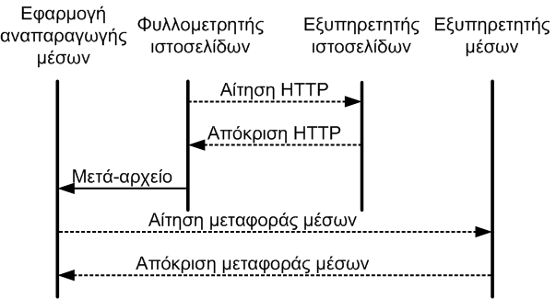
Εξυπηρετητές μέσων
Εξυπηρετητής ιστοσελίδων: μετα-αρχεία
Εξυπηρετητής ροής πολυμέσων
Επικοινωνεί με εφαρμογή αναπαραγωγής
Η διεύθυνσή του περιλαμβάνεται στο μετα-αρχείο
Χρήση κατάλληλων πρωτοκόλλων επικοινωνίας

Slide 15
Εξάλειψη διαταραχής
Το δίκτυο μεταδίδει με απρόβλεπτο ρυθμό
Ακόμη και χωρίς το TCP!
Αναπαραγωγή με σταθερό ρυθμό
Αλλιώς ο χρήστης ενοχλείται
Παρεμβολή ενταμιευτή εξομάλυνσης
Αναμονή μέχρι ο ενταμιευτής να γεμίσει αρκετά
Αναπαραγωγή από τον ενταμιευτή με καθυστέρηση

Slide 16
Το πρωτόκολλο RTSP
Μάθημα: Τεχνολογία Πολυμέσων, Ενότητα # 18: Ροή πολυμέσων
Διδάσκων: Γιώργος Ξυλωμένος, Τμήμα: Πληροφορικής

Slide 17
Το RTSP (1 από 5)
Αλληλεπίδραση κατά τη ροή πολυμέσων
Διακοπή και επανεκκίνηση αναπαραγωγής
Κίνηση μέσα στην παρουσίαση
RTSP (Real Time Streaming Protocol)
Δεν προσδιορίζει τεχνικές συμπίεσης
Δεν καθορίζει τη διάσπαση σε πακέτα
Δεν καθορίζει τον τρόπο ενταμίευσης μέσων
Δεν καθορίζει τον τρόπο μετάδοσης (UDP ή TCP)

Slide 18
Το RTSP (2 από 5)
Αρχείο περιγραφής παρουσίασης
Σύνδεσμοι προς ροές και οδηγίες συγχρονισμού
Δυνατότητα εναλλακτικών ροών
Έλεγχος μετάδοσης της ροής
Μετάδοση πληροφοριών ελέγχου εκτός ζώνης
Χρήση χωριστής θύρας για το RTSP (TCP/UDP 554)
Μετάδοση πολυμέσων εντός ζώνης
Τυπικά με χρήση του RTP

Slide 19
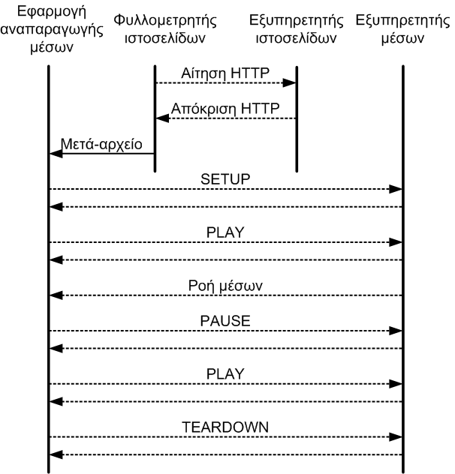
Το RTSP (3 από 5)

Slide 20
Το RTSP (4 από 5)
Χρήση RTSP
SETUP: Εγκαθίδρυση συνεδρίας
Επιστροφή αναγνωριστικού συνεδρίας
Αρίθμηση μηνυμάτων μέσα στη συνεδρία
Ο εξυπηρετητής διατηρεί κατάσταση για τον πελάτη
PLAY: Εκκίνηση αναπαραγωγής
Επιθυμητή παραλλαγή ροής
Σημείο εκκίνησης

Slide 21
Το RTSP (5 από 5)
Χρήση RTSP
Μετά το PLAY αρχίζει η ροή των μέσων
Μπορούν να στέλνονται μηνύματα ελέγχου
PAUSE: Προσωρινή διακοπή ροής
Ξεκινάμε ξανά με PLAY
TEARDOWN: Τερματισμός συνεδρίας
Διαγραφή κατάστασης από εξυπηρετητή

Slide 22
Προσαρμοστική ροή μέσω HTTP
Μάθημα: Τεχνολογία Πολυμέσων, Ενότητα # 18: Ροή πολυμέσων
Διδάσκων: Γιώργος Ξυλωμένος, Τμήμα: Πληροφορικής

Slide 23
Γιατί μέσω HTTP; (1 από 3)
Μειονεκτήματα RTSP/RTP/RTCP
Απαιτούν ειδικό εξυπηρετητή ροής μέσων
Ο οποίος να διατηρεί κατάσταση ανά πελάτη!
Έχουν προβλήματα στη διανομή
Οι αντιπυρικές ζώνες δεν τα δέχονται
Δεν είναι συμβατά με CDN και Web Caching
Δεν χρησιμοποιούν HTTP

Slide 24
Γιατί μέσω HTTP; (2 από 3)
Κλασική ροή μέσω HTTP
Αναπαραγωγή παράλληλα με κατέβασμα
Προοδευτικό κατέβασμα των μέσων
Χρήση HTTP GET με παράμετρο την περιοχή
Συμβατό με την υποδομή του Διαδικτύου
Δεν επιτρέπει την προσαρμογή
Δεν επιτρέπει το ζωντανό περιεχόμενο
Το αρχείο μέσων πρέπει να υπάρχει ήδη

Slide 25
Γιατί μέσω HTTP; (3 από 3)
Προσαρμοστική ροή μέσω HTTP
Επέκταση κλασικής ροής μέσω HTTP
Δημιουργία πολλών παραλλαγών των μέσων
Για διαφορετικές συσκευές (ανάλυση)
Για διαφορετικές δικτυακές συνθήκες (ποιότητα)
Περιγραφή των παραλλαγών σε μετα-αρχείο
Δυναμική αλλαγή της παραλλαγής
Χωρίς να χάνουμε το τρέχον σημείο

Slide 26
Προσαρμοστική ροή (1 από 3)
Τεμαχισμός μέσων σε μικρά τμήματα
Ένα σύνολο τμημάτων ανά παραλλαγή
Σταθερή διάρκεια τμήματος σε κάθε ροή
Παράδειγμα: 2 δευτερόλεπτα
Συστηματικός τρόπος ονομασίας
Παράδειγμα: ροή0_0, ροή0_1, …
Ζητάμε κάθε φορά το κατάλληλο επόμενο τμήμα
Δυναμική αλλαγή χωρίς κενά αναπαραγωγής

Slide 27
Προσαρμοστική ροή (2 από 3)
Παράκαμψη των πολιτικών του TCP
Κάθε λίγο ζητάμε ένα νέο τμήμα
Το προηγούμενο δεν κάνει μεγάλη ζημιά
Ακόμη κι αν κάνει ώρα να τελειώσει
Μειονέκτημα: πολλά τμήματα και εντολές
Ένα αρχείο ανά τμήμα στην απλή περίπτωση
Τα τμήματα μπορεί να είναι και εικονικά
Συνεχή μηνύματα για κατέβασμα επόμενου

Slide 28
Προσαρμοστική ροή (3 από 3)
Λειτουργία προσαρμοστικής ροής
Αρχικά ο πελάτης κατεβάζει ένα μετα-αρχείο
Περιγράφει όλες τις διαθέσιμες παραλλαγές
Παράμετροι και ονοματολογία παραλλαγών
Επιλέγει μία παραλλαγή και ξεκινάει
Συνήθως την πιο βασική για γρήγορο ξεκίνημα
Ανάλογα με την απόδοση προσαρμόζεται
Ο εξυπηρετητής δεν εμπλέκεται στις επιλογές
Μόνο ο πελάτης διατηρεί κατάσταση

Slide 29
Αξιοποίηση υποδομής CDN
CDN: Content Distribution Network
Σύνολο συνεργαζόμενων εξυπηρετητών Ιστού
Στρατηγική τοποθέτηση σε όλο τον κόσμο
Προώθηση περιεχομένου σε εξυπηρετητές
Κάθε τμήμα μπορεί να έρχεται από αλλού
Εξισορρόπηση φόρτου μεταξύ εξυπηρετητών
Κάθε παραλλαγή μπορεί να βρίσκεται αλλού
Κάθε δίκτυο μπορεί να έχει την πλέον κατάλληλη

Slide 30
Αξιοποίηση κρυφών μνημών
Αποθήκευση σε κρυφές μνήμες
Κάθε τμήμα είναι αυτόνομο
Έχει (κάποιο) μοναδικό όνομα
Μπορεί να αναπαραχθεί αυτόνομα
Μπορεί να μπει σε proxy εξυπηρετητή Ιστού
Εξυπηρέτηση επόμενων αιτήσεων
Δεν χρειάζεται να έχουμε όλα τα τμήματα
Μπορεί να μπει σε τοπική κρυφή μνήμη

Slide 31
Υπάρχουσες λύσεις (1 από 3)
Microsoft Smooth Streaming (Silverlight)
Μετα-αρχείο με περιγραφές παραλλαγών
Ένα μόνο αρχείο ανά παραλλαγή
Κωδικοποίηση H.264 (βίντεο) και AAC (ήχος)
Δυναμικός τεμαχισμός σε τμήματα των 2 sec
Χρήση HTTP GET με παράμετρο την περιοχή
Δεν χρειάζεται να ξέρουμε ονόματα αρχείων
Επιτρέπει ζωντανή μετάδοση

Slide 32
Υπάρχουσες λύσεις (2 από 3)
Adobe HTTP Dynamic Streaming (Flash)
Ένα αρχείο ανά παραλλαγή, H.264+AAC
Μορφότυπο θραυσμάτων (fragment) MP4
Το αρχείο αποτελείται από τεμάχια (segments)
Το τεμάχιο αποτελείται από θραύσματα (fragments)
Ζητάμε κάθε θραύσμα χωριστά
Θραύσματα διάρκειας 2-5 sec
Μετα-αρχείο: απεικόνιση θραυσμάτων σε χρόνο

Slide 33
Υπάρχουσες λύσεις (3 από 3)
Apple HTTP Live Streaming (iOS/Android)
Πολλά αρχεία (τμήματα) ανά παραλλαγή
Τμήματα 10 sec
Μορφότυπο αρχείων MPEG-2 TS
Κωδικοποίηση H.264+AAC
Μετα-αρχείο: περιγραφή τμημάτων
Νέα μετα-αρχεία για ζωντανό περιεχόμενο
Οι καθυστερήσεις επιβάλλουν το μεγάλο τμήμα

Slide 34
Το πρότυπο MPEG-DASH
Μάθημα: Τεχνολογία Πολυμέσων, Ενότητα # 18: Ροή πολυμέσων
Διδάσκων: Γιώργος Ξυλωμένος, Τμήμα: Πληροφορικής

Slide 35
Τι είναι το MPEG DASH;
DASH: Direct Adaptive Streaming over HTTP
Δημιουργήθηκε στα πλαίσια του MPEG
Υιοθετήθηκε από το 3GPP
Υποστηρίζεται από το DASH Industry Forum
Προσπάθεια τυποποίησης μιας γνωστής ιδέας
Χρήση μίας μόνο κωδικοποίησης αντί τριών
Απαλλαγή από ασυμβατότητες συσκευών
Συνδυάζει και επεκτείνει υπάρχουσες προσεγγίσεις

Slide 36
Δυνατότητες (1 από 3)
Δύο μορφότυπα τμημάτων/αρχείων
MPEG-4: Συμβατό με Adobe και Microsoft
MPEG-2 TS: Συμβατό με Apple
Επαναχρησιμοποίηση ίδιου περιεχομένου
Απλά δημιουργία νέου αρχείο περιγραφής!
Πολλές κωδικοποιήσεις
Κωδικοποίηση H.264+AAC για συμβατότητα
Επιπλέον MPEG-2, MPEG-4, αλλά και H.265

Slide 37
Δυνατότητες (2 από 3)
Τμήματα διάρκειας 1-20 sec
Ενιαία για πολυπλεγμένο ήχο και βίντεο
Ανεξάρτητες ροές βίντεο, ήχου, υποτίτλων
Επιτρέπουν διάφορους τρόπους προσαρμογής
Επιτρέπουν πολύγλωσσο περιεχόμενο
Δύο τύποι μετα-αρχείων
Αρχείο περιγραφής: για όλες τις παραλλαγές
Αρχείο αρχικοποίησης: ανά παραλλαγή

Slide 38
Δυνατότητες (3 από 3)
Πολλές δυνατότητες παροχής περιεχομένου
Επιλογή διάφορων μορφοτύπων και κωδίκων
Επιλογή πλήθους και τύπου παραλλαγών
Επιλογή διάρκειας τμημάτων
Επιλογή τρόπου πολυπλεξης μέσων
Πολλές δυνατότητες λειτουργίας πελάτη
Πότε ζητάει τα τμήματα
Πότε αλλάζει παραλλαγή

Slide 39
Προφίλ (1 από 3)
Προφίλ MPEG DASH
Παρόμοια ιδέα με προφίλ MPEG
Σύνολο επιτρεπόμενων χαρακτηριστικών
Αναπαριστούν σημεία συμβατότητας
Κατάλληλα για διαφορετικές εφαρμογές
Η εφαρμογή αναπαραγωγής υποστηρίζει προφίλ
Το περιεχόμενο αναφέρει το προφίλ του
Μπορεί να παρέχεται σε πολλά προφίλ

Slide 40
Προφίλ (2 από 3)
ISO Base media file format On Demand
Αποθηκευμένο περιεχόμενο (όχι ζωντανό)
Μορφότυπο MPEG-4 σε δύο μορφές
Ενιαίο αρχείο ανά παραλλαγή
Χρήση HTTP GET με επιλογή περιοχής
Ανεξάρτητα αρχεία ανά τμήμα
Κάθε αρχείο έχει το δικό του όνομα
Μετα-αρχείο: αντιστοίχιση τμήματος με χρόνο

Slide 41
Προφίλ (3 από 3)
ISO Base media file format Live
Δυναμική δημιουργία τμημάτων
Το μετα-αρχείο περιγράφει πρότυπο τμήμα
Τρόπος ονομασίας τμημάτων
Διάρκεια των τμημάτων
MPEG-2 main, simple
Ίδιο με παραπάνω αλλά με αρχεία MPEG-2 TS
Δύο παραλλαγές: On demand και Live

Slide 42
Ιεραρχική δομή (1 από 2)
Ένα μετα-αρχείο περιγράφει μια παρουσίαση
Τύπος MPD (Media Presentation Description)
Μπορεί να έχουμε πολλά μετα-αρχεία
Παράδειγμα: διαφορετικές διάρκειες τμημάτων
Η παρουσίαση διαιρείται σε περιόδους
Μέρη της παρουσίασης ή διαφημίσεις
Η περίοδος έχει αναπαραστάσεις
Διαφορετικές παραλλαγές του περιεχομένου

Slide 43
Ιεραρχική δομή (2 από 2)
Οι αναπαραστάσεις ομαδοποιούνται
Η αναπαράσταση έχει διάφορα συστατικά
Παράδειγμα: βίντεο, ήχος, υπότιτλοι
Κάθε ομάδα είναι ένα σύνολο εναλλακτικών
Παράδειγμα: διάφορες παραλλαγές του ήχου
Η αναπαράσταση αποτελείται από τμήματα
Τμήμα αρχικοποίησης: μετα-αρχείο
Τμήματα μέσων: κάθε ένα έχει κάποιο χρόνο

Slide 44
Αρχεία MPD (1 από 4)
Μετα-αρχεία περιγραφής παρουσίασης
Χρήση σχήματος XML για περιγραφή
Ενημερώνεται για ζωντανό περιεχόμενο
Το νέο MPD πρέπει να επεκτείνει το παλιό
Πεδία MPD
MPD: περιγραφή παρουσίασης
Προφίλ που χρησιμοποιείται
Διάρκεια παρουσίασης
Ελάχιστο μέγεθος προσωρινής αποθήκευσης

Slide 45
Αρχεία MPD (2 από 4)
Πεδία MPD
BaseURL: βασικός κατάλογος περιεχομένου
Period: αρχή περιόδου με χρόνο έναρξης
AdaptationSet: ομάδα αναπαραστάσεων
Διαφορετικό πλήθος / περιεχόμενο ανά περίοδο
Δείχνει ανάμεσα σε τι μπορεί να επιλέξουμε
Ενιαία (πολύπλεξη μέσων) ή χωριστή ανά μέσο
ContentComponent: τύπος σε χωριστά μέσα

Slide 46
Αρχεία MPD (3 από 4)
Πεδία MPD
Representation: μία παραλλαγή του μέσου
id: αναγνωριστικό
codecs: κωδικοποιητές
mimeType: τύπος κατά MIME
bandwidth: ρυθμός μετάδοσης
Παράμετροι ανάλογα με τύπο
width και height: ανάλυση βίντεο
numChannels: κανάλια ήχου

Slide 47
Αρχεία MPD (4 από 4)
Πεδία MPD
Representation: μία παραλλαγή του μέσου
SegmentBase: δεδομένα αρχικοποίησης
Ανεξάρτητο αρχείο ή περιοχή ενιαίου
SegmentList: Διάρκεια τμήματος
Ακολουθεί η λίστα των τμημάτων
SegmentUrl: όνομα μεμονωμένου αρχείου
SegmentTemplate: τρόπος δημιουργίας ονομάτων

Slide 48
Τέλος Ενότητας #18
Μάθημα: Τεχνολογία Πολυμέσων, Ενότητα # 18: Ροή πολυμέσων
Διδάσκων: Γιώργος Ξυλωμένος, Τμήμα: Πληροφορικής

